Slide 1

Magnetic train
—— 期末 报 告
报告人：陈芳婷 指导教师：俞熹

Slide 2
PART TWO
Theoretical Derivation · 理论推导
PART ONE
课题描述 · Project Description
PART THREE
Experimental Process · 实验过程
CONTENTS
PART FOUR
Improvement · 完善计划
PART FIVE
参考文献及致谢 · References and Appreciation

Slide 3
1
PART ONE
课题描述

Slide 4
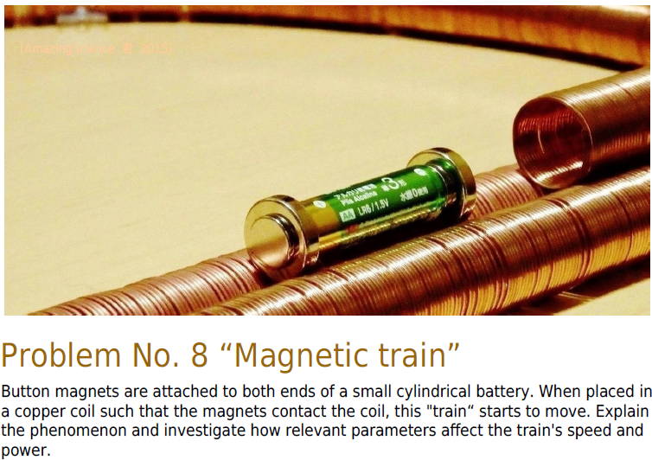
Project Description

Slide 5
2
PART TWO
理论推导

Slide 6
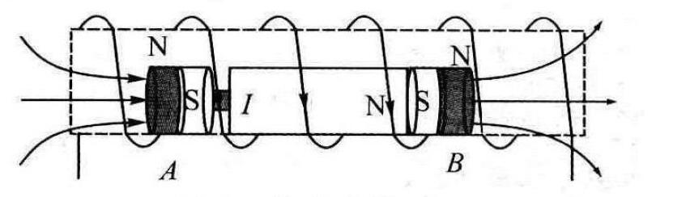
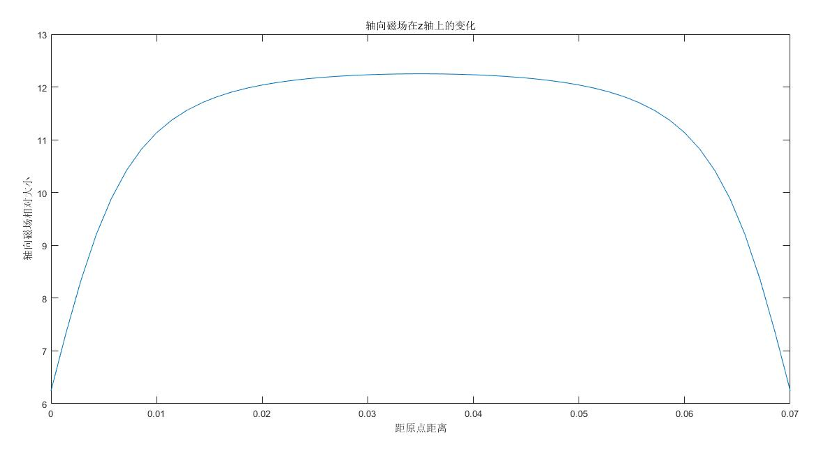
定性分析
阻力
摩擦力
动力
不均匀磁场中受力
随着”小车”运动速度加快，反电动势增大，线圈中电流减小。最终动力减小至与摩擦力相等，”小车”平衡。

Slide 7
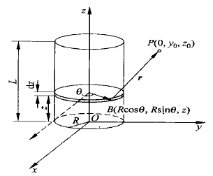
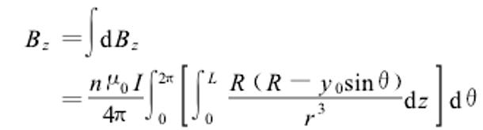
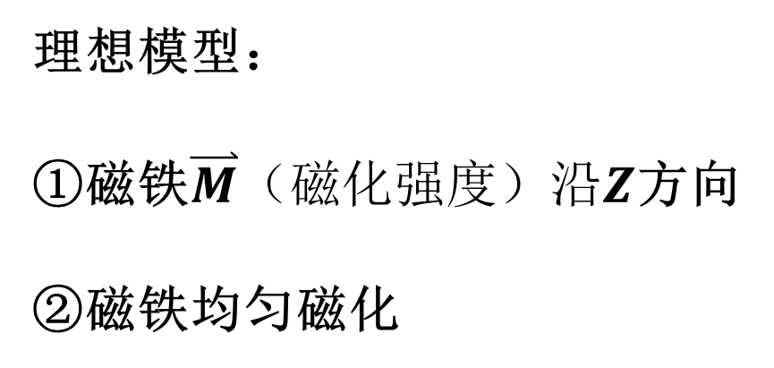
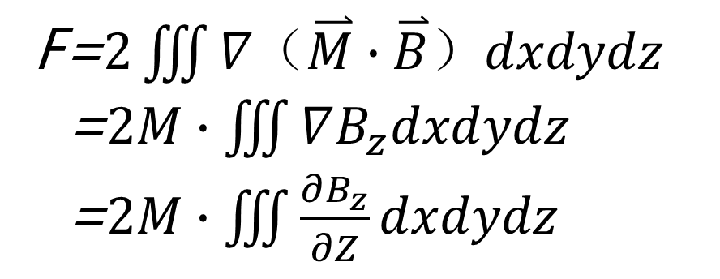
动力
理想模型：
①磁铁$\overset{⃑}{M}（磁化强度）沿Z$方向
②磁铁均匀磁化
毕奥萨伐尔定律：
F=$2\iiint{∇（\overset{⃑}{M}∙\overset{⃑}{B}）dxdydz}$
=$2M∙\iiint{∇B_{z}dxdydz}$
=$2M∙\iiint{\frac{∂B_{z}}{∂Z}dxdydz}$

Slide 8
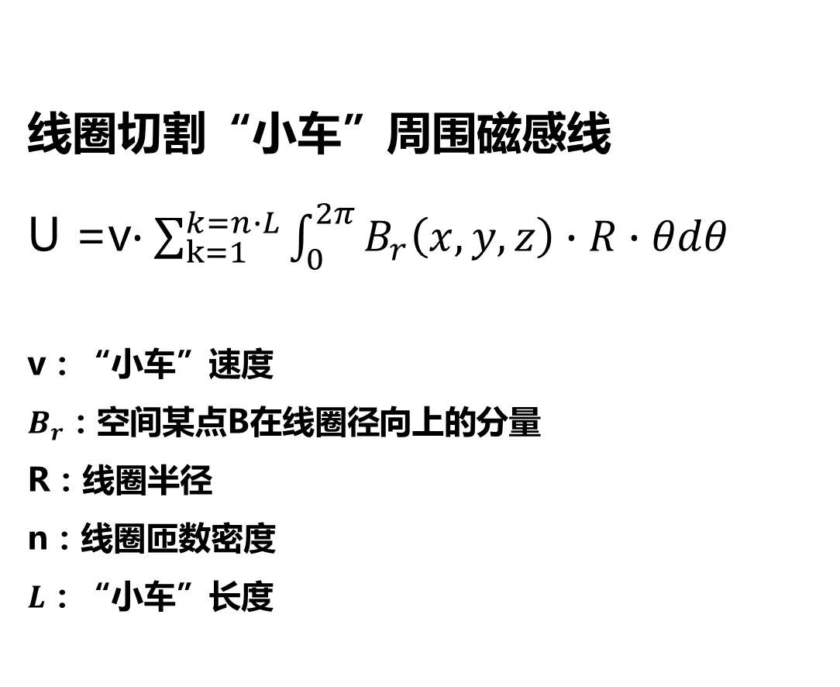
反电动势
线圈切割“小车”周围磁感线
U =v$∙\sum_{k=1}^{k=n∙L}{\int_{0}^{2π}{B_{r}\left(x,y,z\right)∙R∙θdθ}}$
v：“小车”速度
$B_{r}$：空间某点B在线圈径向上的分量
R：线圈半径
n：线圈匝数密度
$L$：“小车”长度
反电动势
线圈切割磁铁的磁感线

Slide 9
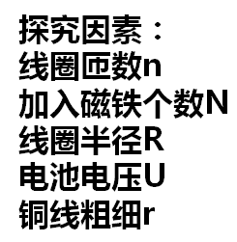
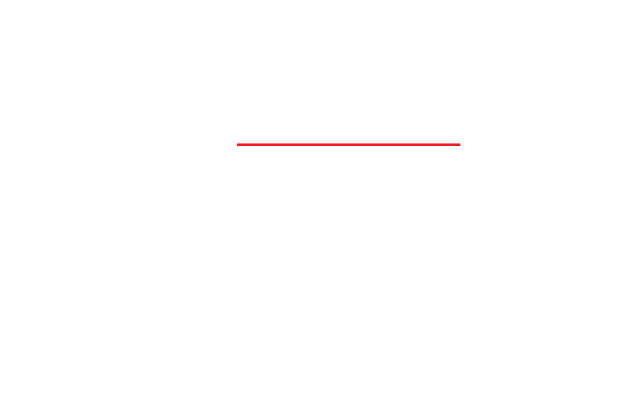
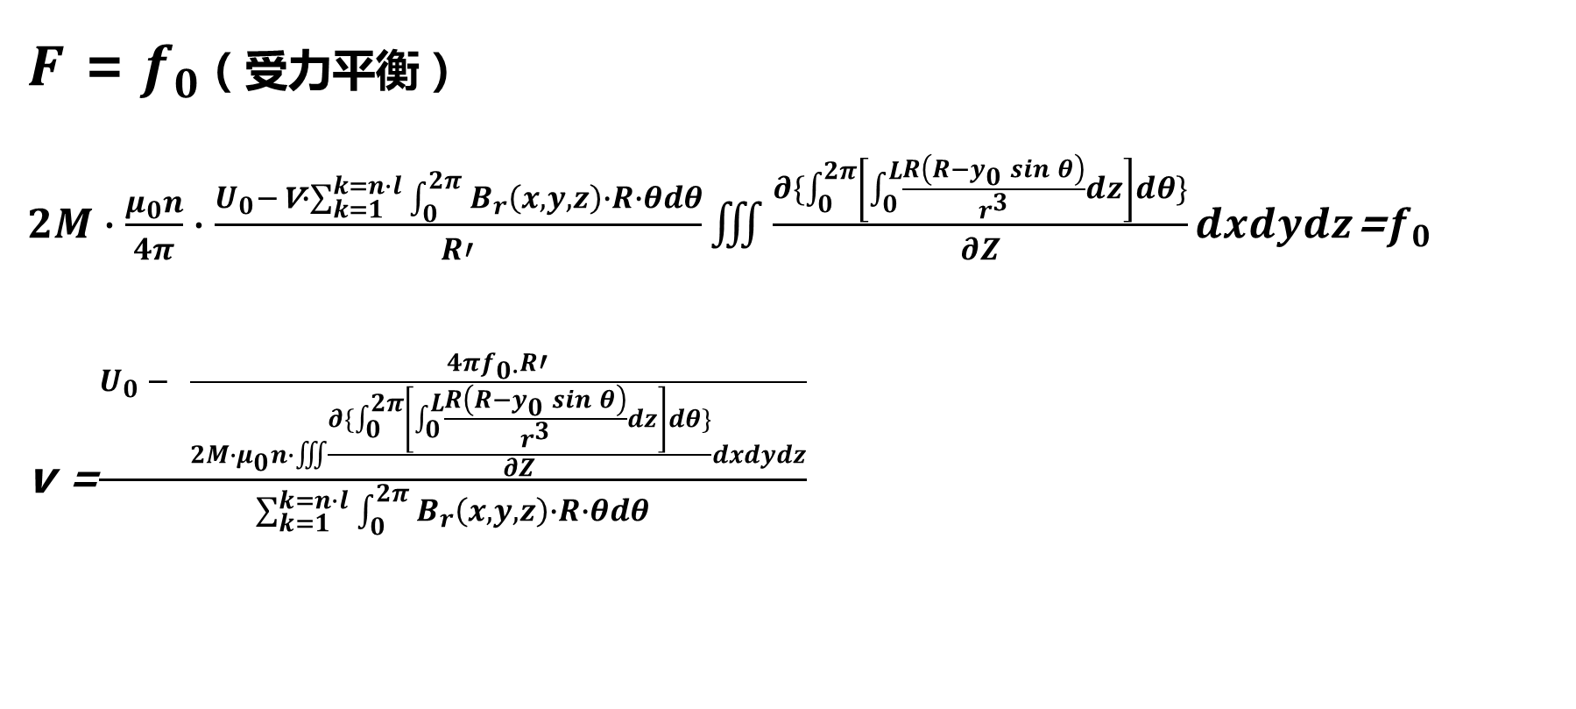
理论公式
$F$ =$f_{0}$（受力平衡）
$2M∙\frac{μ_{0}n}{4π}∙\frac{U_{0}−\text{v}∙\sum_{k=1}^{k=n∙l}{\int_{0}^{2π}{B_{r}\left(x,y,z\right)∙R∙θdθ}}}{R′}\iiint{\frac{∂\{\int_{0}^{2π}{\left[\int_{0}^{L}{\frac{R\left(R−y_{0}\sin{θ}\right)}{r^{3}}}dz\right]}dθ\}}{∂Z}dxdydz}$=$f_{0}$
v =$\frac{U_{0} − \frac{{4πf}_{0∙}R′}{2M∙μ_{0}n∙\iiint{\frac{∂\{\int_{0}^{2π}{\left[\int_{0}^{L}{\frac{R\left(R−y_{0}\sin{θ}\right)}{r^{3}}}dz\right]}dθ\}}{∂Z}dxdydz}}}{\sum_{k=1}^{k=n∙l}{\int_{0}^{2π}{B_{r}\left(x,y,z\right)∙R∙θdθ}}}$

Slide 10
3
PART THREE
实验过程

Slide 11
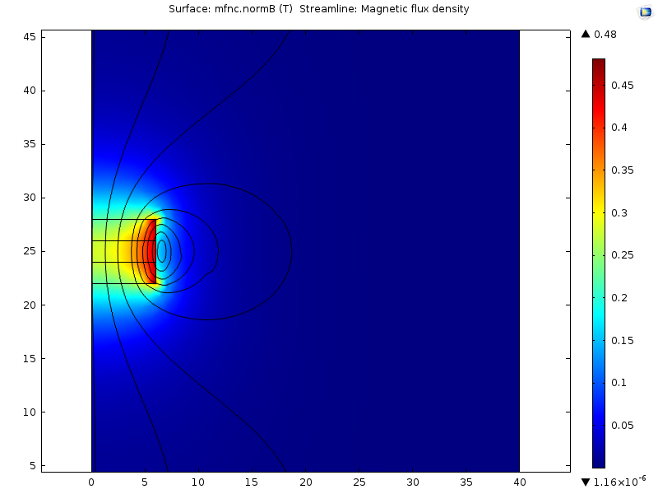
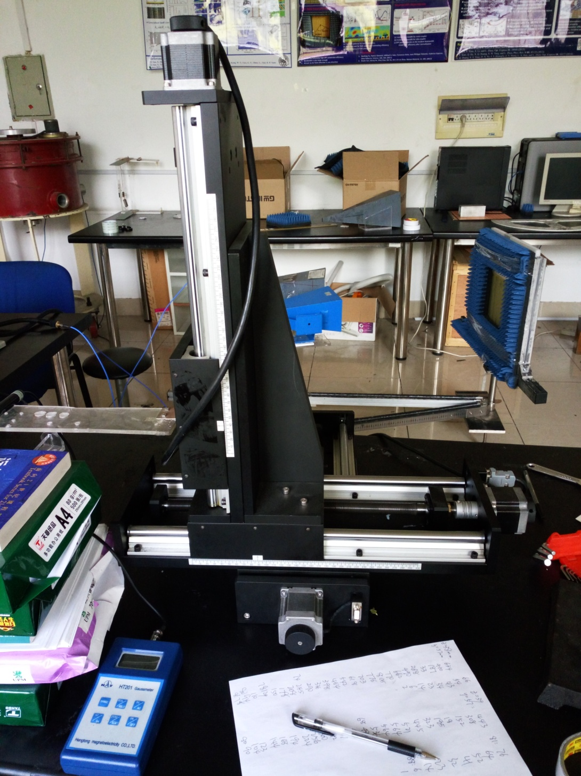
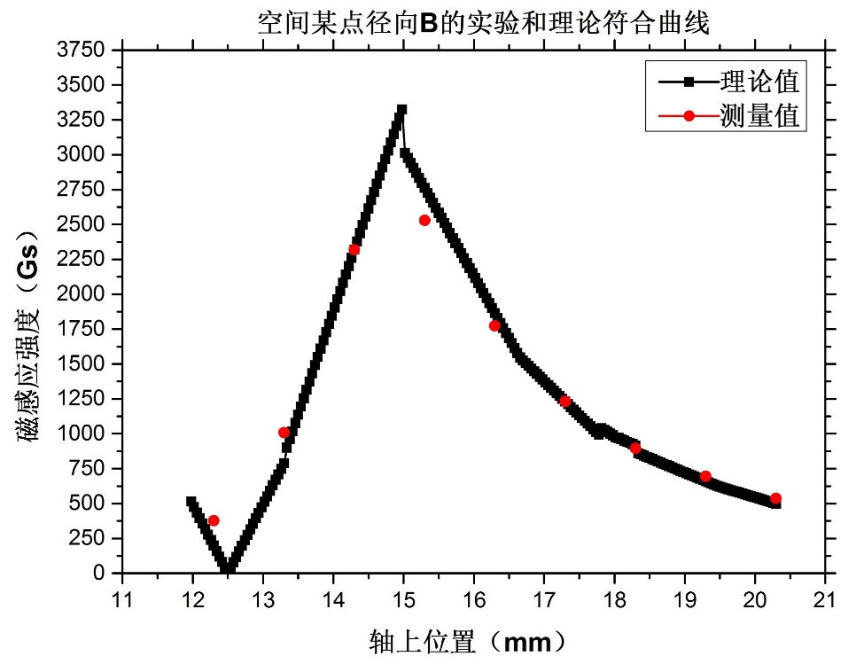
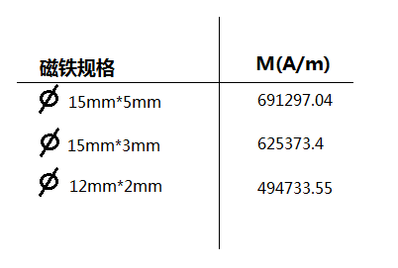
磁铁M测定
COMSOL模拟
材料磁化强度调试
高斯计 三维平移台
理论与测量结果

Slide 12
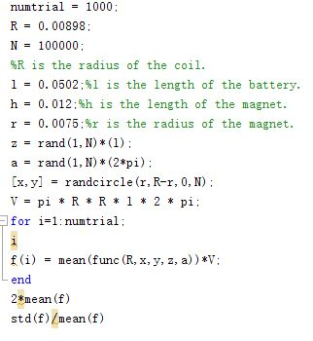
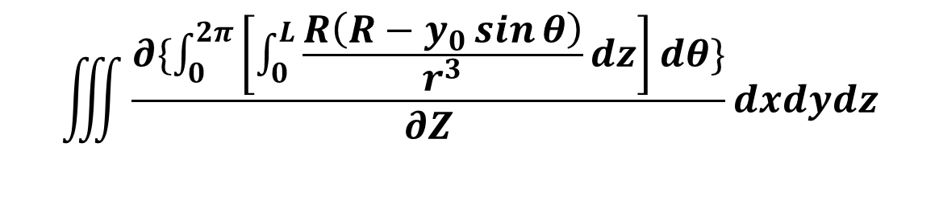
积分计算
$$\iiint{\frac{∂\{\int_{0}^{2π}{\left[\int_{0}^{L}{\frac{R\left(R−y_{0}\sin{θ}\right)}{r^{3}}}dz\right]}dθ\}}{∂Z}dxdydz}$$
Matlab编程
Monte Carlo method
By 唐云浩学长

Slide 13
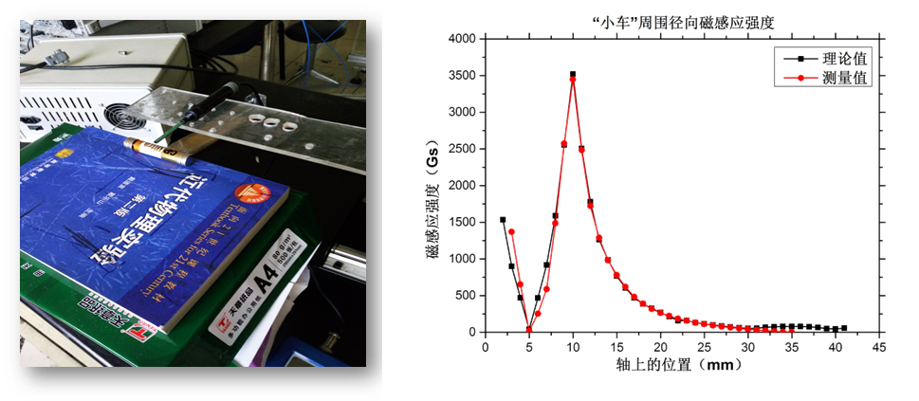
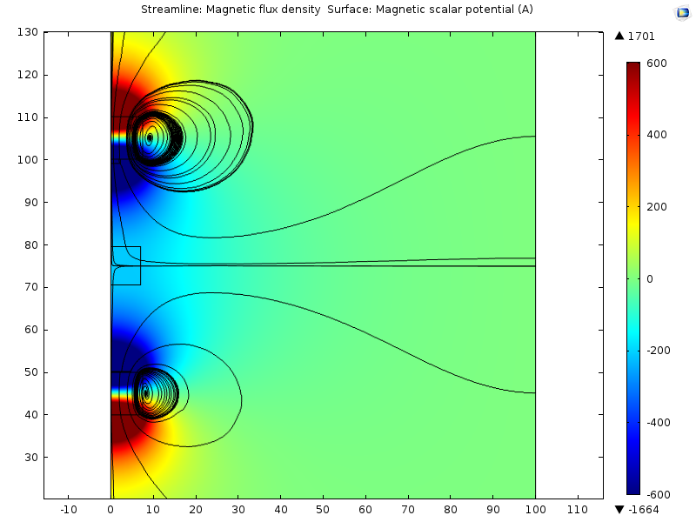
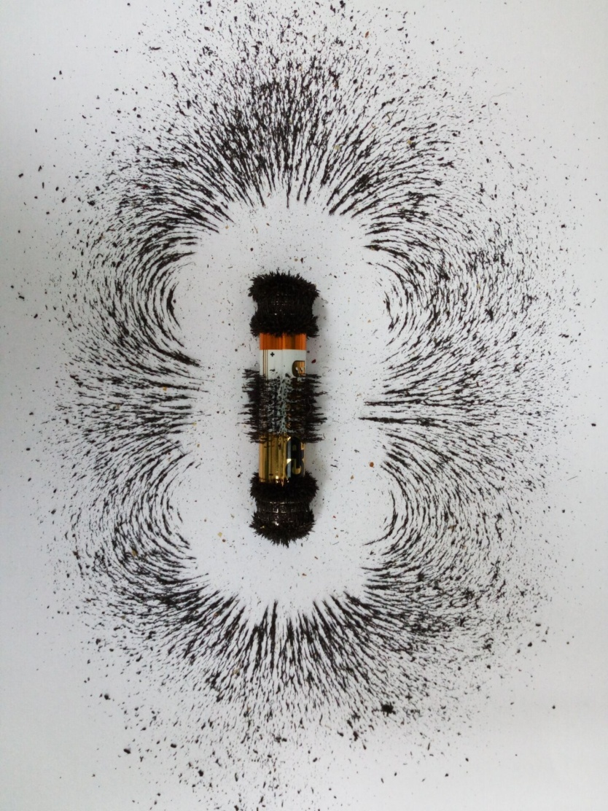
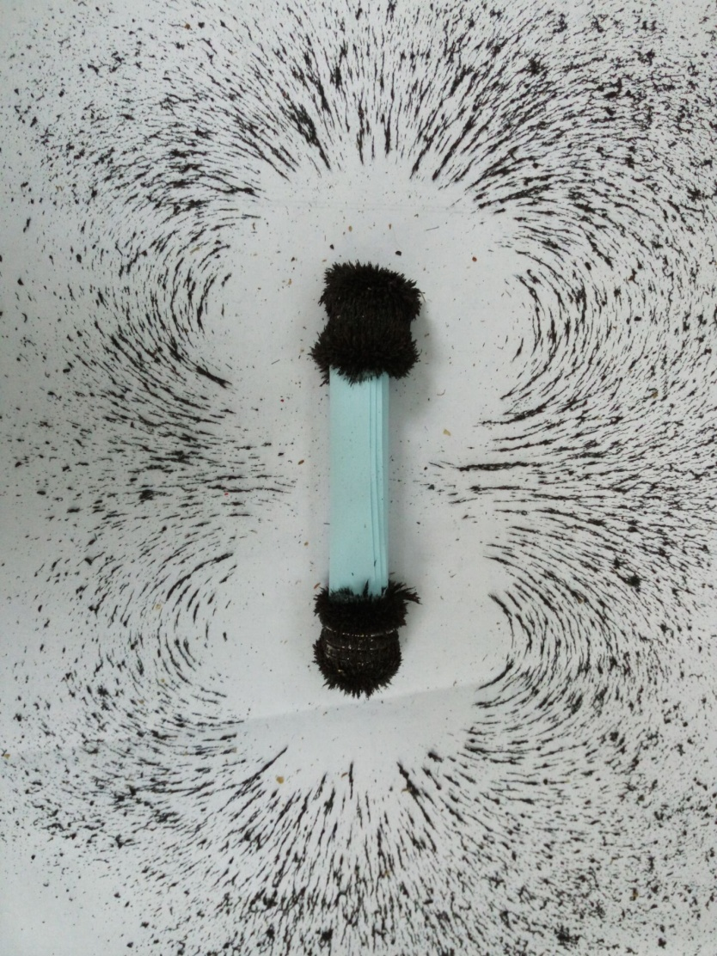
“小车”建模
铁屑演示实验

Slide 14
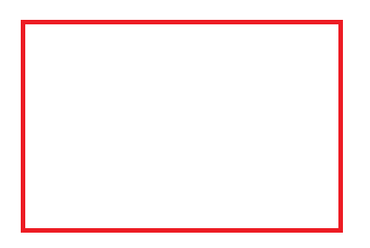
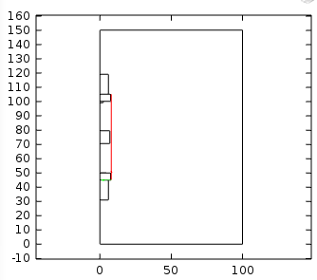
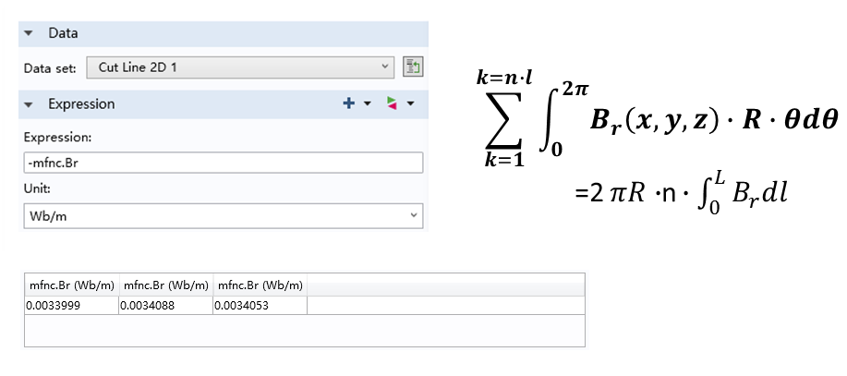
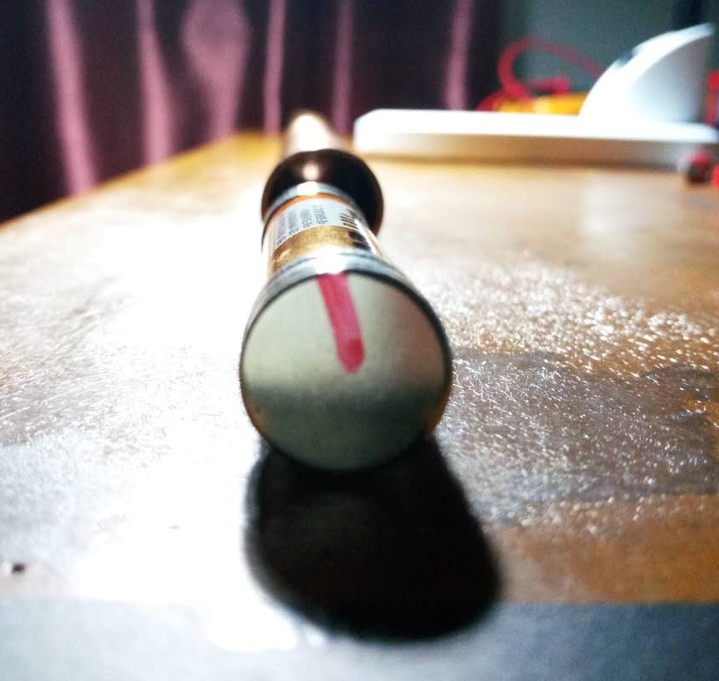





简化模型
求和式转化为积分式
$$→$$
$$→$$
$$→$$
二维对称模型
$$→$$
COMSOL
2D Axisymmetric模型构建
实际的三维不对称模型

Slide 15
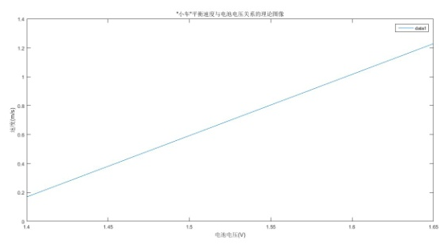
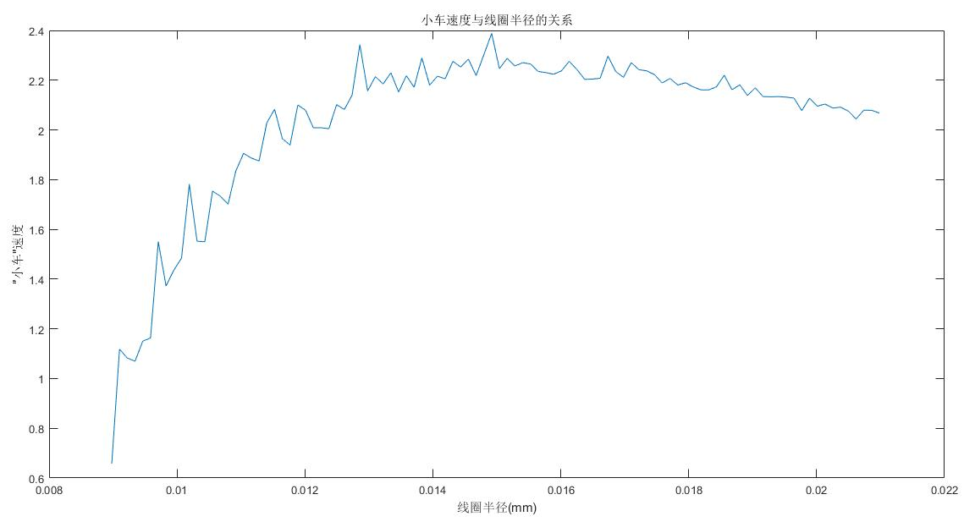
理论图像
v&U
v&R

Slide 16
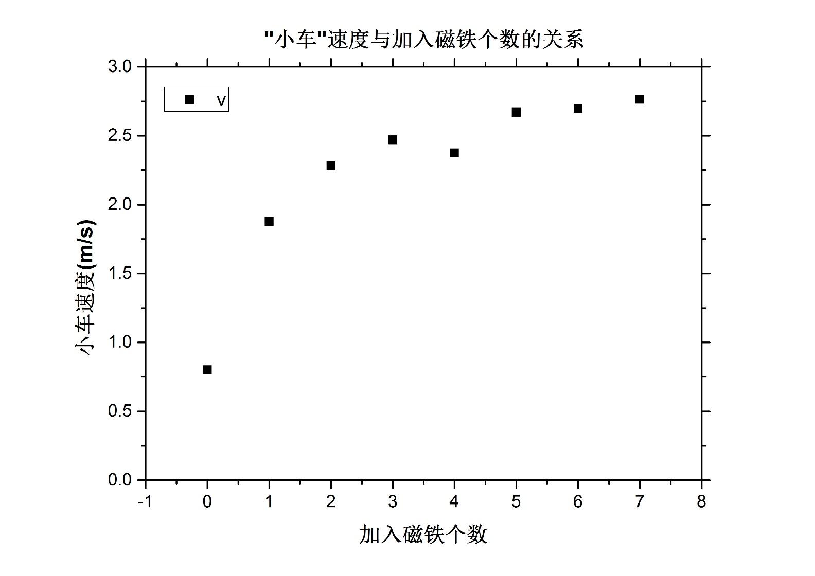
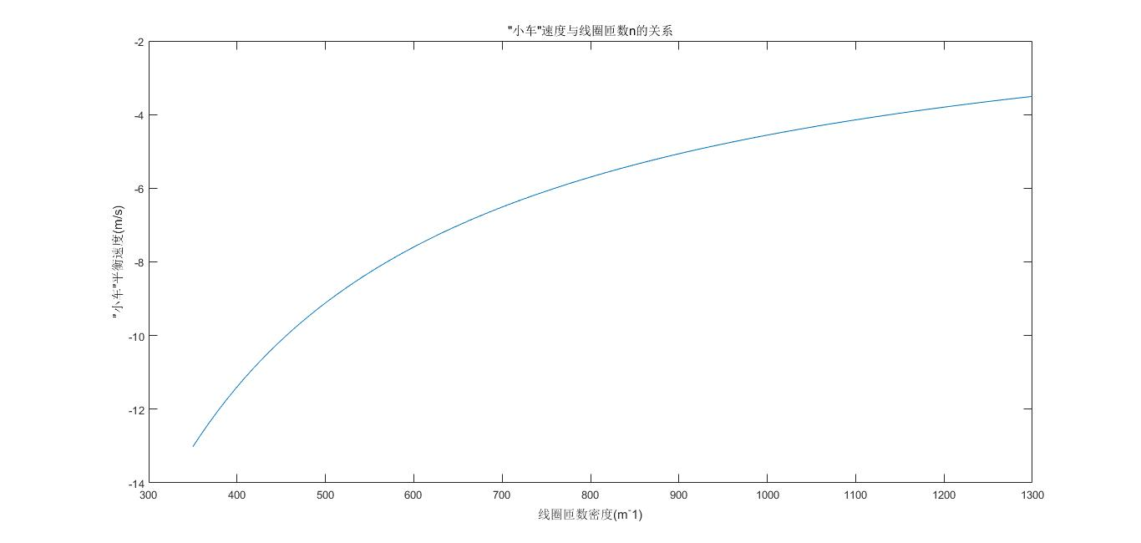
理论关系
v&n
v&N

Slide 17
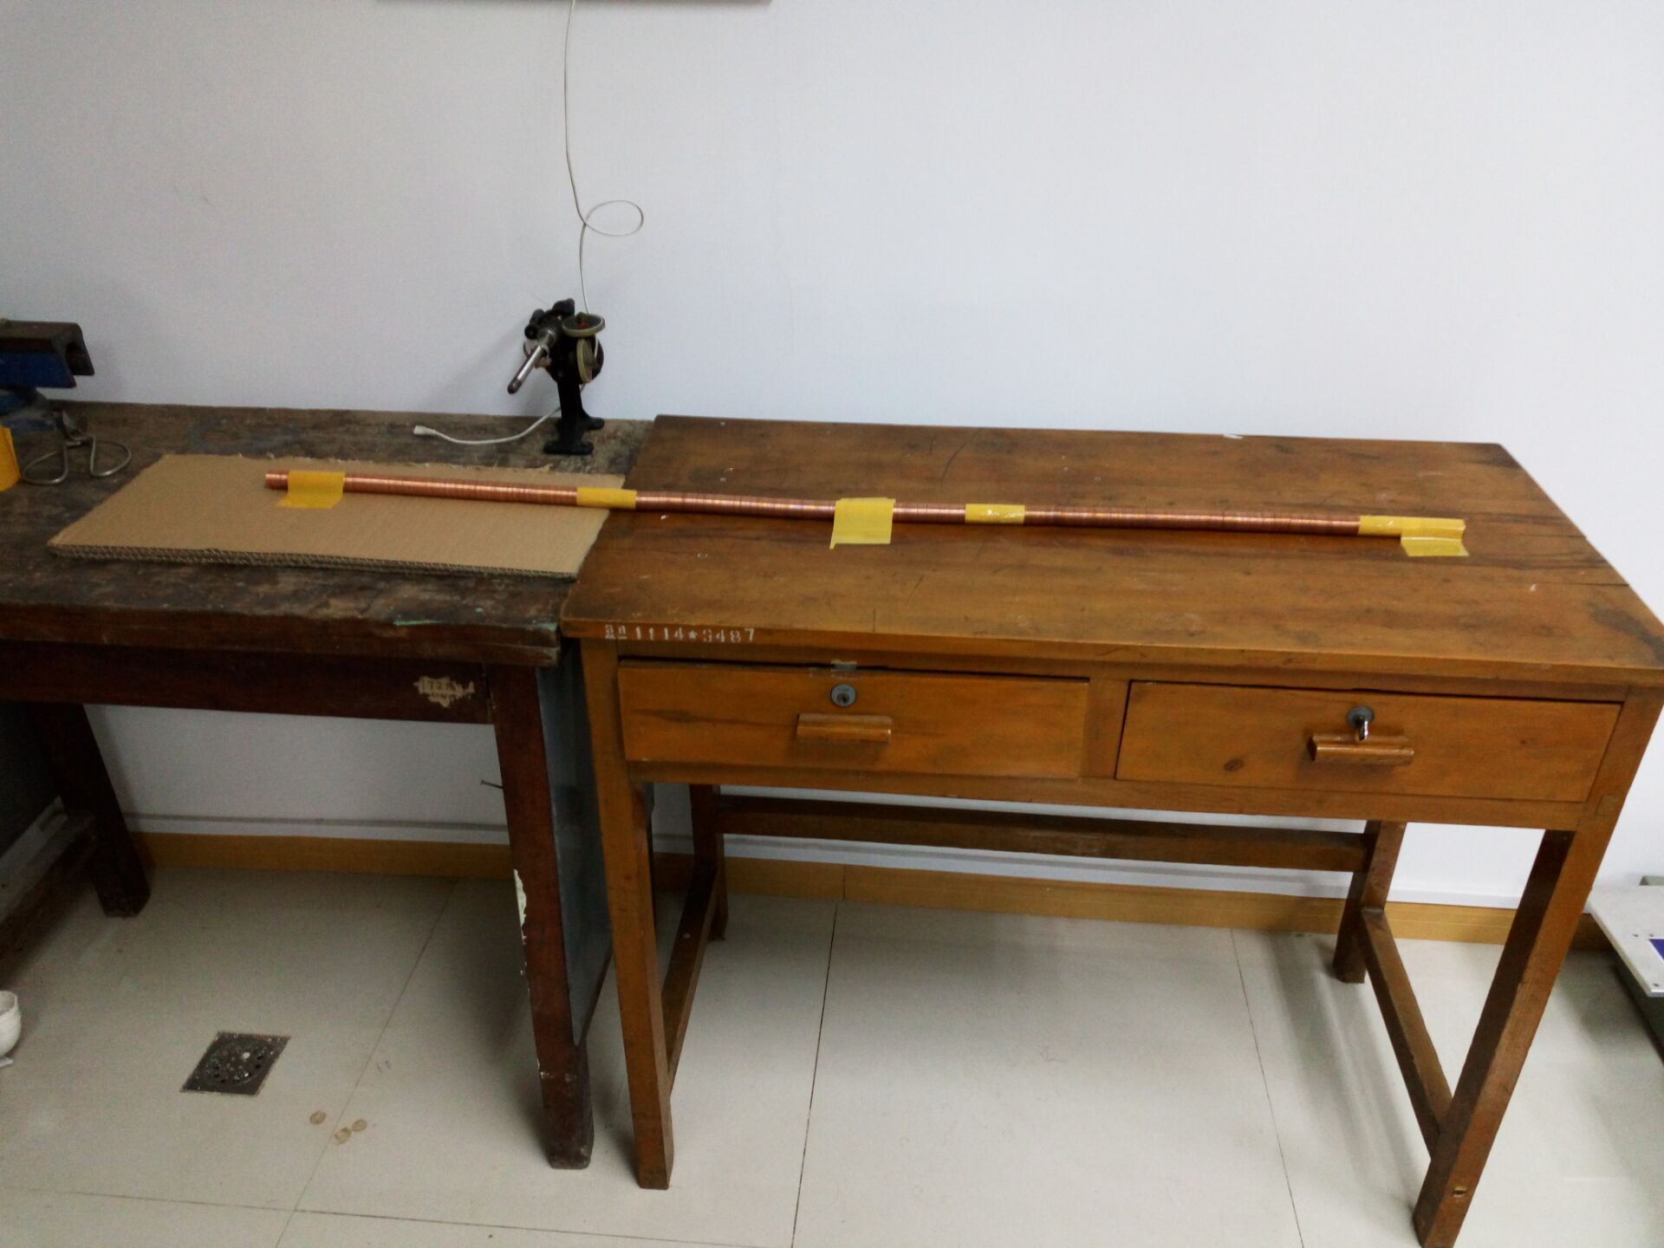
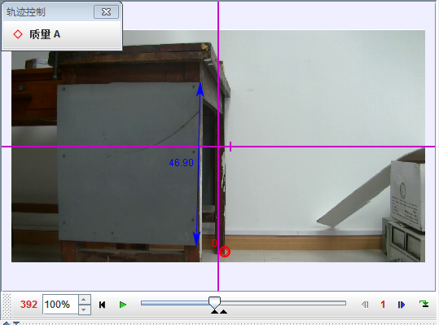
小车速度的测量
有色泡沫小块指示
视频拍摄
Tracker分析

Slide 18
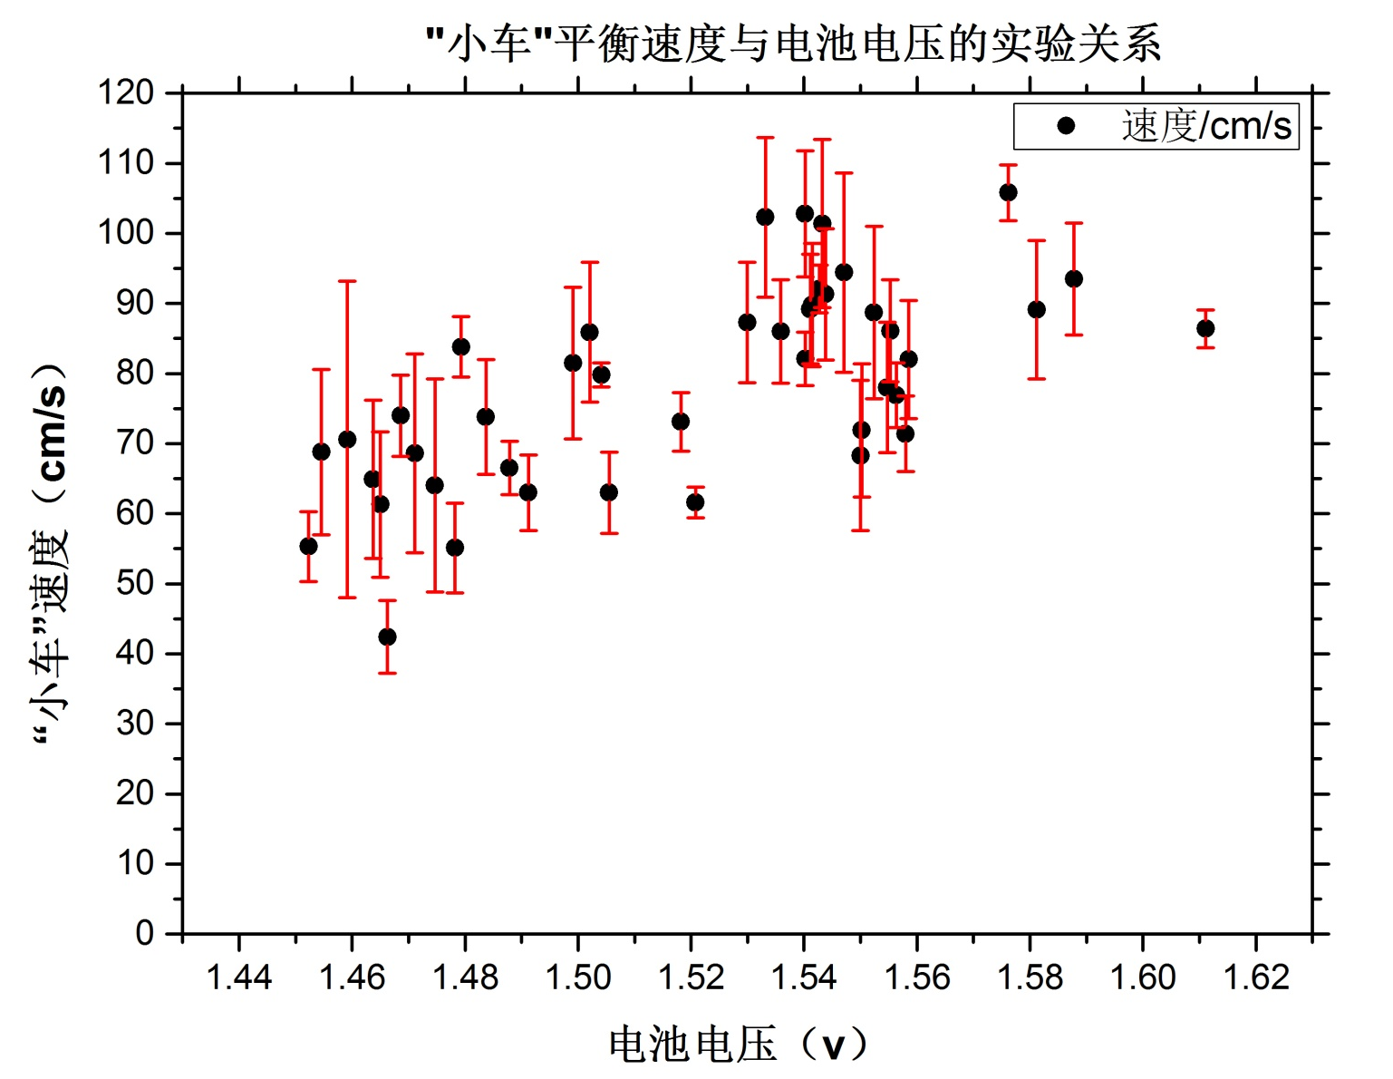
v&U
实验图像
理论图像

Slide 19
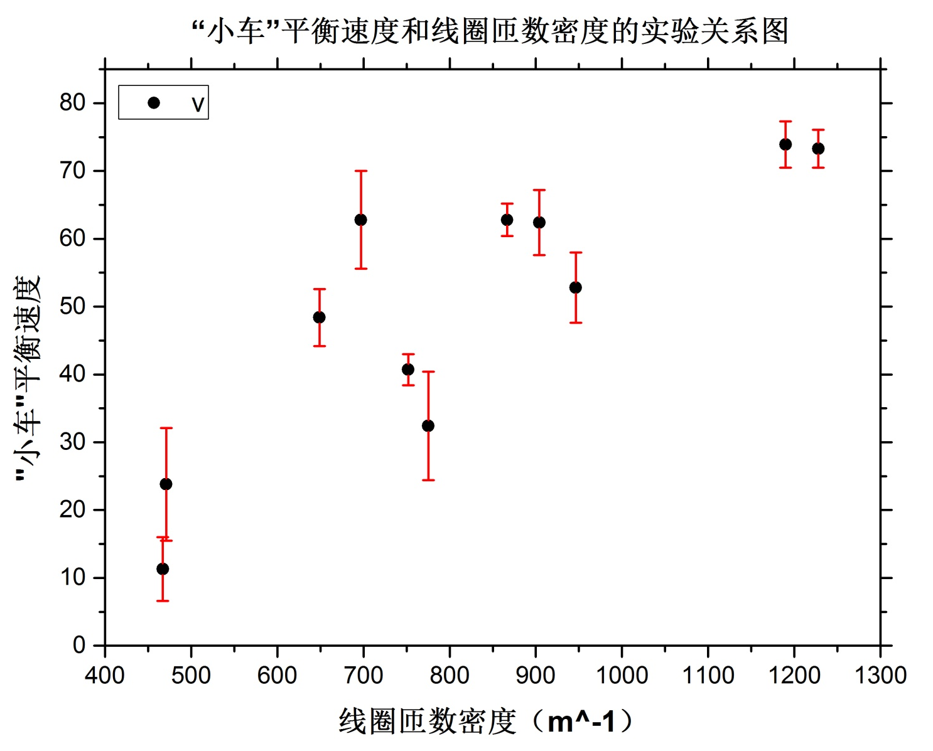
v&n
实验图像
理论图像

Slide 20
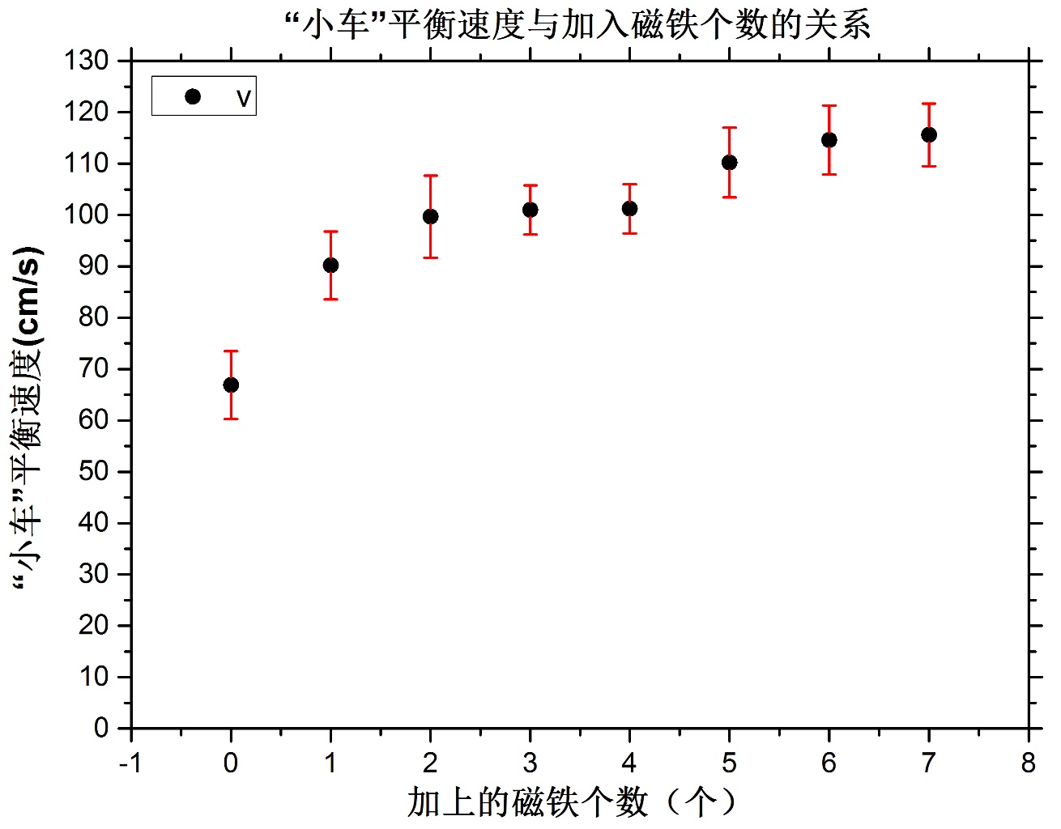
v&N
实验图像
理论图像

Slide 21
误差分析
实验误差：
接触电阻变化
摩擦力变化
Tracker帧数上限
理论误差：
简化模型引起误差
理论图像对于参数的敏感性

Slide 22
4
PART FOUR
完善计划

Slide 23

完善计划
PART 1
完成“小车”速度与线圈半径R以及铜线半径r的实验
PART 2
修正摩擦力模型
（f & n、f &m）
PART 3
测量回路电流，计算功率

Slide 24
5
PART FIVE
参考文献及致谢

Slide 25
References
[1] 郭硕鸿 《电动力学(第三版)》
[2] 高伟平 《利用MATLAB分析有限长螺线管外部的电磁场强度》
[3] 惠小强 《有限长通电螺线管空间的磁场分布》
[4] J. T. Conway and C. Agder. Exact solutions for the magnetic fields of
axisymmetric solenoids and current distributions. IEEE Trans. on Magnetics,
37, 4, 2977-2988 (2002)
[5] R. H. Jackson. Off-Axis Expansion Solution of Laplace’s Equation:
Application to Accurate and Rapid Calculation of Coil Magnetic Fields. IEEE
Trans. on Electron Devices 46, 5, 1050-1062 (1999)
[6] The dipolar express_ An electromagnetically driven train

Slide 26
Appreciation
衷心感谢：俞熹老师、乐永康老师的指导！
同样感谢：郑雯瀚学长、沈金辉学长、
唐云浩学长、周一稼学长的帮助！

Slide 27

Thank you!
Always believe the something wonderful is about to happen.
PPT模板：www.1ppt.com/moban/ PPT素材：www.1ppt.com/sucai/
PPT背景：www.1ppt.com/beijing/ PPT图表：www.1ppt.com/tubiao/
PPT下载：www.1ppt.com/xiazai/ PPT教程： www.1ppt.com/powerpoint/
资料下载：www.1ppt.com/ziliao/ 范文下载：www.1ppt.com/fanwen/
试卷下载：www.1ppt.com/shiti/ 教案下载：www.1ppt.com/jiaoan/
PPT论坛：www.1ppt.cn PPT课件：www.1ppt.com/kejian/
语文课件：www.1ppt.com/kejian/yuwen/ 数学课件：www.1ppt.com/kejian/shuxue/
英语课件：www.1ppt.com/kejian/yingyu/ 美术课件：www.1ppt.com/kejian/meishu/
科学课件：www.1ppt.com/kejian/kexue/ 物理课件：www.1ppt.com/kejian/wuli/
化学课件：www.1ppt.com/kejian/huaxue/ 生物课件：www.1ppt.com/kejian/shengwu/
地理课件：www.1ppt.com/kejian/dili/ 历史课件：www.1ppt.com/kejian/lishi/

